Slide 1
اليوم والتاريخ: الخميس – 6-1-2021
التربية الأخلاقية
الصف: الرابـع
الدرس: العيش برفاهية
المعلمة: هيام القاسم

Slide 2
نواتج التعلم:
يفهم معنى العيش برفاهية.
يعرف الأدوات المتوفرة لتعزيز الرفاهية الجسدية والنفسية.
يُحافظ على الرفاهية بدلاً من السعي إلى تحقيق السعادة الظاهرية.
كلمات مُفتاحية:
الرفاهية
السعادة
الأمن والأمان
الحياة الكريمة

Slide 3
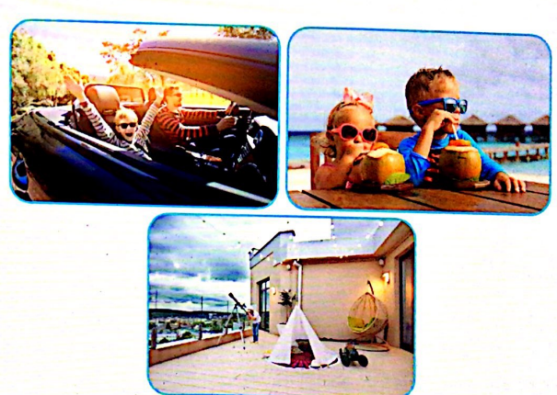
انظر للصور وتحدّث مع معلمك وزميلك عنها:

Slide 6
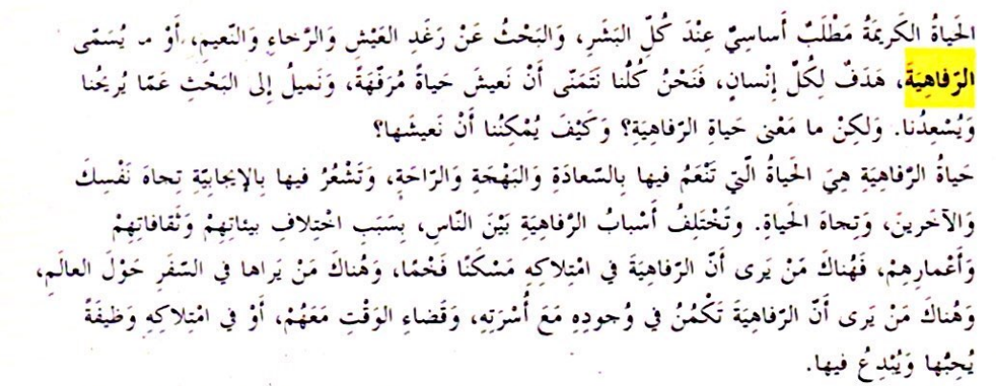
اقرأ النص:

Slide 8
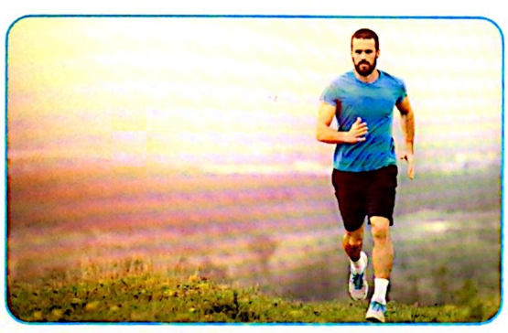
الصحة

Slide 9
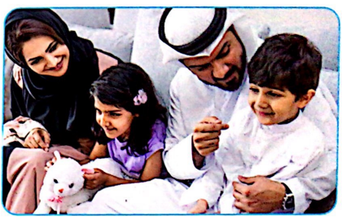
الأسرة

Slide 10
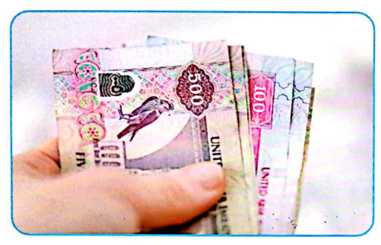
المال

Slide 11
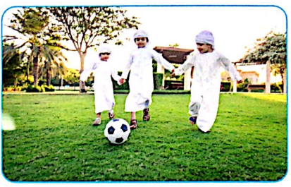
الأمن والأمان

Slide 12
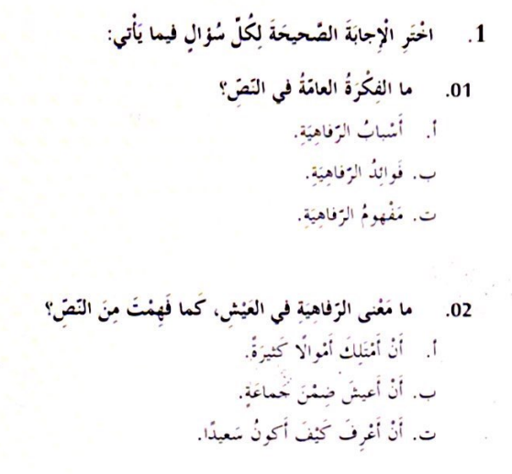

Slide 13
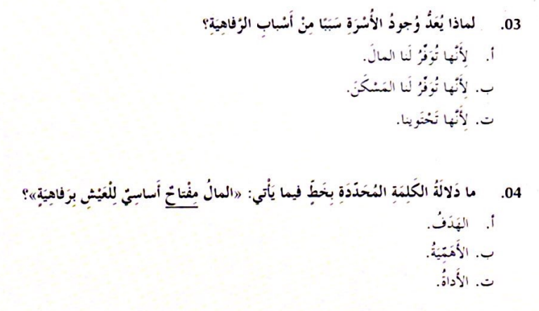

Slide 14
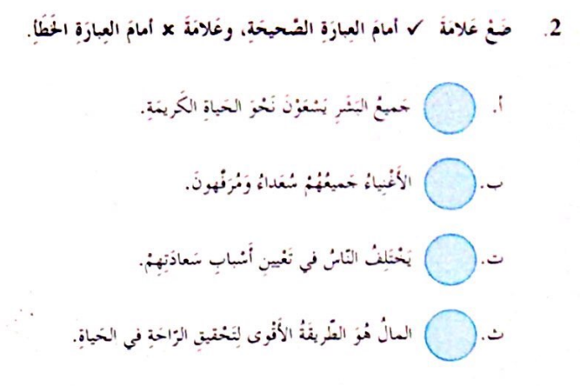

Slide 15
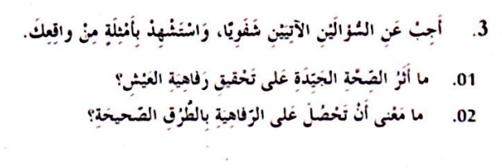

Slide 16
نشـاط: اكتب رسالة لوالديك أو أحدهما تشكره فيها لتوفيره سُبُل الحياة الكريمة، والعيش برفاهية لك ولعائلتك.

